Slide 1



Trường: TH & THCS Đại Tân
Tổ Tự Nhiên
*****
CHÀO MỪNG QUÝ THẦY CÔ VỀ DỰ GIỜ
Lớp 7/2
Môn: Tin Học
Giáo viên: Bùi Thị Vân

Slide 2



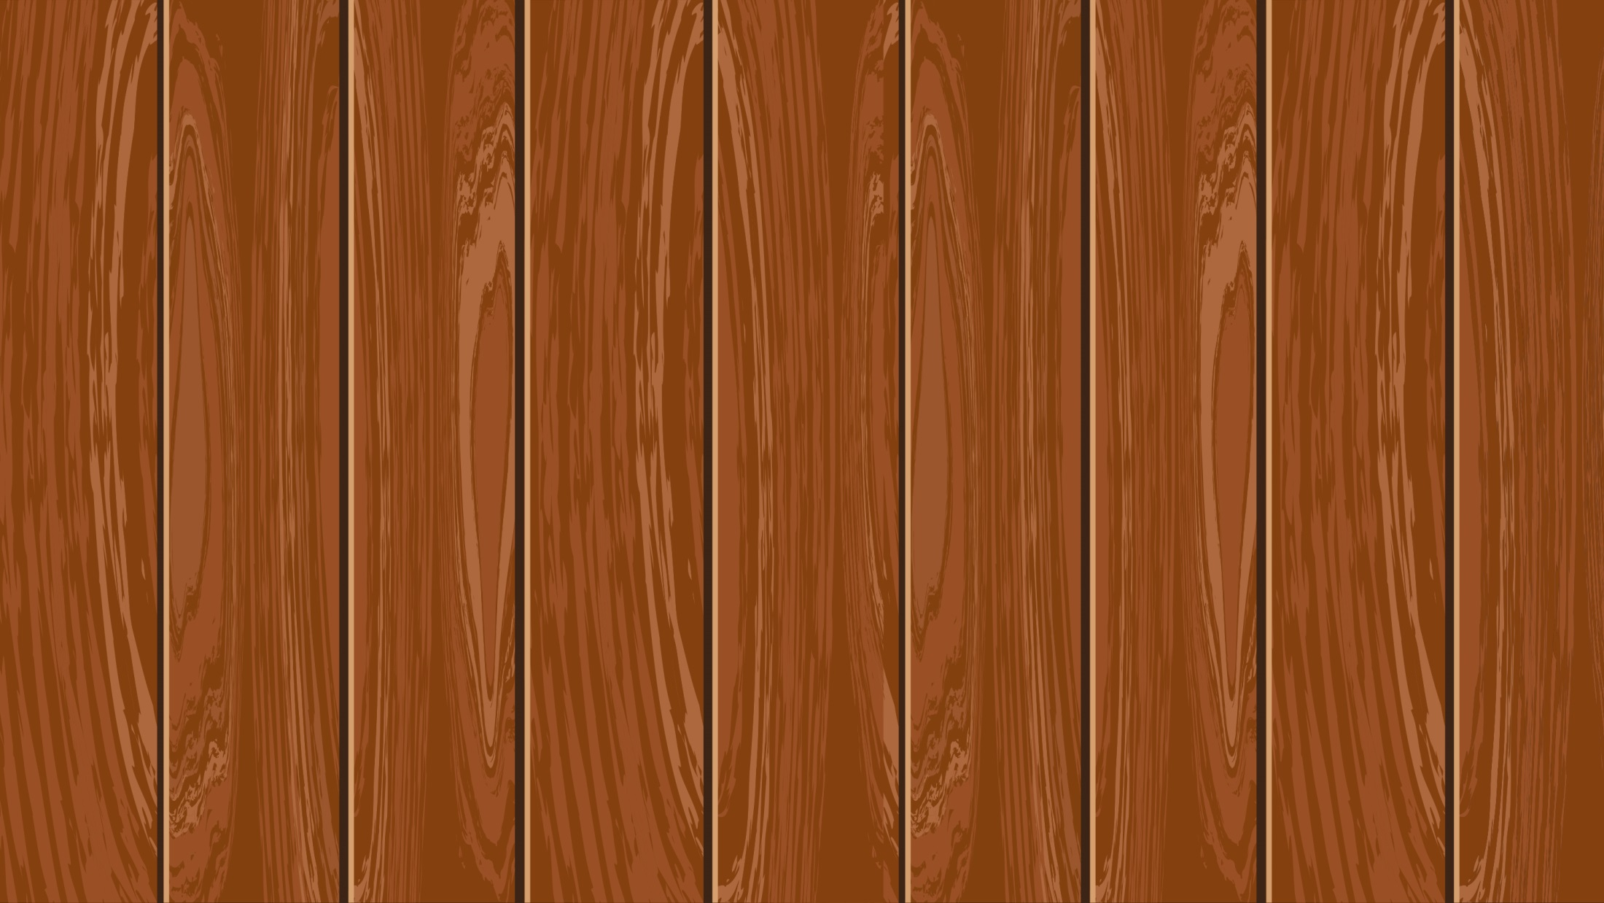




KHỞI ĐỘNG
1. Trò chơi
2. Tình huống

Slide 3
Tiết 11- Bài 7:
TÍNH TOÁN TỰ ĐỘNG TRÊN BẢNG TÍNH

Slide 4



Tiết 11-BÀI 7:
TÍNH TOÁN TỰ ĐỘNG TRÊN TRANG TÍNH
1. Kiểu dữ liệu trên bảng tính
1
2. Công thức trong bảng tính
2
3. Sao chép ô tính chứa công thức
3
4. Thực hành
4

Slide 5

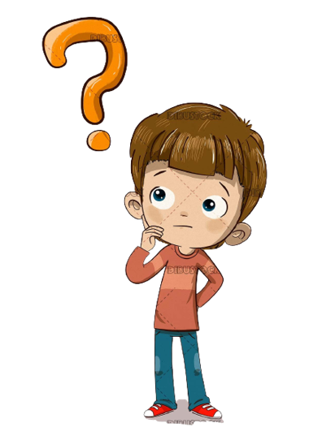
HÌNH THÀNH KIẾN THỨC

Slide 6

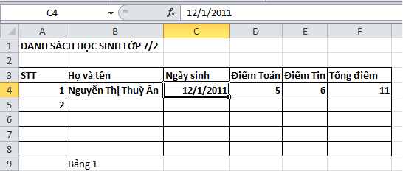
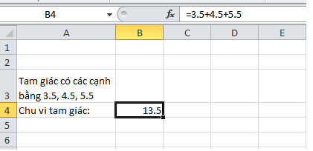
Tiết 11-BÀI 7: TÍNH TOÁN TỰ ĐỘNG TRÊN TRANG TÍNH
1. KIỂU DỮ LIỆU TRÊN BẢNG TÍNH
Quan sát các ô dữ liệu và vùng nhập dữ liệu đã được đánh dấu:
2
1
Câu 1: Bảng tính điện tử nhận biết được kiểu dữ liệu nào?
Câu 2: Các kiểu dữ liệu đó được thể hiện như thế nào trong bảng tính?

Slide 7
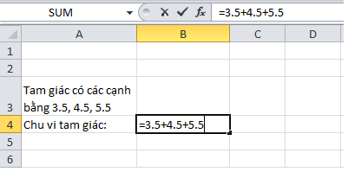
Tiết 11-BÀI 7: TÍNH TOÁN TỰ ĐỘNG TRÊN TRANG TÍNH
1. KIỂU DỮ LIỆU TRÊN BẢNG TÍNH
Câu 1. Bảng tính điện tử nhận biết được các kiểu dữ liệu văn bản, số, thời gian, công thức toán học bắt đầu bằng dấu "=".
Câu 2. Các kiểu dữ liệu đó được thể hiện trên bảng tính:
Văn bản: thể hiện bằng chữ cái.
Số, ngày tháng: thể hiện bằng chữ số.
Công thức toán học: thể hiện bằng dấu "=" ở đầu và đằng sau là các phép toán (cộng, trừ, nhân, chia,...)

Slide 8
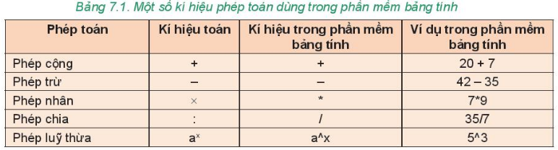
Tiết 11-BÀI 7: TÍNH TOÁN TỰ ĐỘNG TRÊN TRANG TÍNH
1. KIỂU DỮ LIỆU TRÊN BẢNG TÍNH
Notes:
 - Mỗi ô dữ liệu trong bảng tính sẽ thuộc một trong các kiểu sau:
+ Kiểu dữ liệu số, văn bản, ngày tháng được nhập trực tiếp
+ Kiểu dữ liệu công thức được nhập theo cú pháp: =<biểu thức>

Slide 9
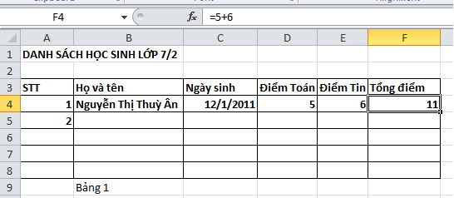
Tiết 11-BÀI 7: TÍNH TOÁN TỰ ĐỘNG TRÊN TRANG TÍNH
1. KIỂU DỮ LIỆU TRÊN BẢNG TÍNH
H1
H2
→Lưu ý: Khi nhập công thức vào ô tính:
+ Gõ dấu bằng ở đầu công thức
+ Nhập đúng biểu thức tính toán
Em hãy chỉ ra công thức để tính tổng điểm Toán và Tin của bạn Ân trong hình 1 và chu vi tam giác ở hình 2.
Vậy em cần lưu ý điều gì khi nhập công thức vào ô tính?

Slide 10

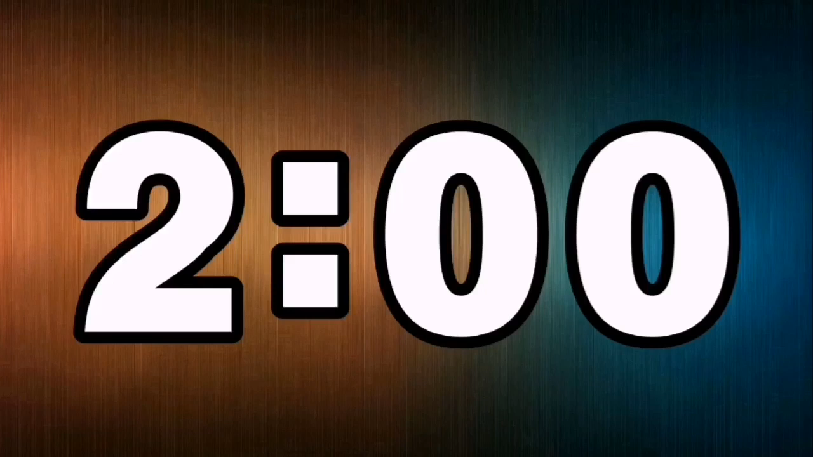
Hoạt động nhóm đôi
Trong phần mềm bảng tính, công thức tính nào dưới đây sai? Vì sao sai?
A. = 5^2 + 6*101 B. = 2(3+4)
C. = 6*(3+2)) D. = 1^2 + 2^2

Slide 11
Đáp án
A. = 5^2 + 6*101
B. = 6*(3+2))
C. = 2(3+4)
D. = 1^2 + 2^2
→ công thức đúng
→ công thức sai vì thừa một dấu ngoặc “)”
→ công thức sai vì giữa 2 và (3+4) không có phép toán
→ công thức đúng
Test

Slide 12
HOẠT ĐỘNG NHÓM TỔ
Em hãy chuyển các biểu thức toán sau sang biểu thức trong bảng tính?
a. ( 3 - 2 ). 6 - 2²
b. ( 15 + 9 ): 2² + 5 . 6
c. 15 . 6 - ( 5 + 7 ). 2
d. 4² . 2³ + ( 3 + 7 ) . 3%
→ (3-2)*6-2^2
→ (15+9)/2^2 + 5*6
→ 15*6- (5+7)*2
→ 4^2*2^3+(3+7)*3%

Slide 13

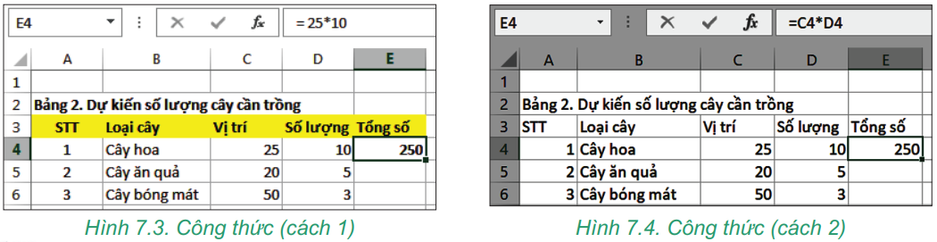
BÀI 7: TÍNH TOÁN TỰ ĐỘNG TRÊN TRANG TÍNH
2. CÔNG THỨC TRONG BẢNG TÍNH
Quan sát các ô dữ liệu hình 7.3 và 7.4
Câu 1: Tổng số cây sẽ được tính như thế nào?
=> Vị trí * số lượng

Slide 14
BÀI 7: TÍNH TOÁN TỰ ĐỘNG TRÊN TRANG TÍNH
2. CÔNG THỨC TRONG BẢNG TÍNH
Quan sát các ô dữ liệu hình 7.3 và 7.4
Câu 2: Công thức cần nhập tại ô E4 là gì (2 cách)?
Cách 1: = 25*10
Cách 2: = C4*D4

Slide 15
BÀI 7: TÍNH TOÁN TỰ ĐỘNG TRÊN TRANG TÍNH
2. CÔNG THỨC TRONG BẢNG TÍNH
Quan sát các ô dữ liệu hình 7.3 và 7.4
Cách 1: = 25*10 Cách 2: = C4*D4
Câu 3: Nếu sửa dữ liệu tại ô C4 và D4 thì kết quả thay đổi như thế nào khi sử dụng 2 cách
Với cách 1: kết quả tại ô E4 không thay đổi
Với cách 2: kết quả tại ô E4 luôn được cập nhật đúng
VD2

Slide 16

BÀI 7: TÍNH TOÁN TỰ ĐỘNG TRÊN TRANG TÍNH
2. CÔNG THỨC TRONG BẢNG TÍNH
Vậy nếu nhập công thức vào một ô tính và tính toán với giá trị nằm ở các ô khác thì em phải làm thế nào?
Notes:
 - Khi nhập công thức vào ô tính, nếu tính toán với giá trị từ các ô dữ liệu khác thì trong công thức cần ghi địa chỉ của ô dữ liệu tương ứng. Phần mềm bảng tính sẽ tự động tính toán và cập nhật kết quả nếu có thay đổi.

Slide 17
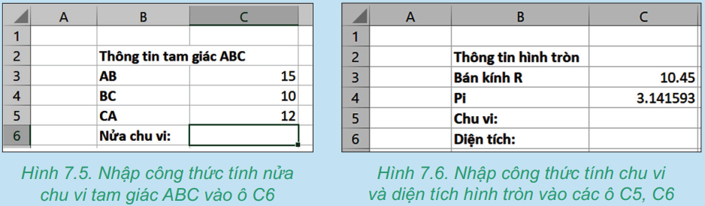
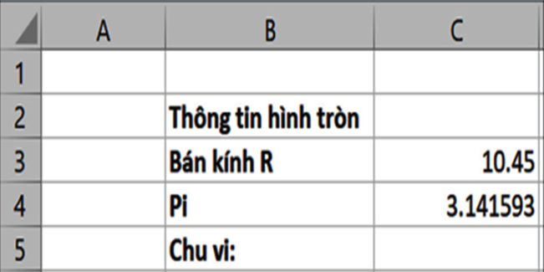
BÀI 7: TÍNH TOÁN TỰ ĐỘNG TRÊN TRANG TÍNH
2. CÔNG THỨC TRONG BẢNG TÍNH
Ai nhanh nhất
Trong các trường hợp sau, công thức cần nhập tại ô tính là gì?
=(C3+C4+C5)/2
=C4*C3*C3
=2*C4*C3

Slide 19
HƯỚNG DẪN HỌC Ở NHÀ
- Về nhà xem lại bài: Tính toán tự động trên bảng tính
- Mỗi học sinh hoàn thiện trang tính 2. Dự kiến số lượng cây.
- Chuẩn bị bài cho tiết sau: Luyện tập và vận dụng

Slide 20

Chúc thầy cô và các em
luôn mạnh khỏe và nhiều niềm vui

